Slide 1



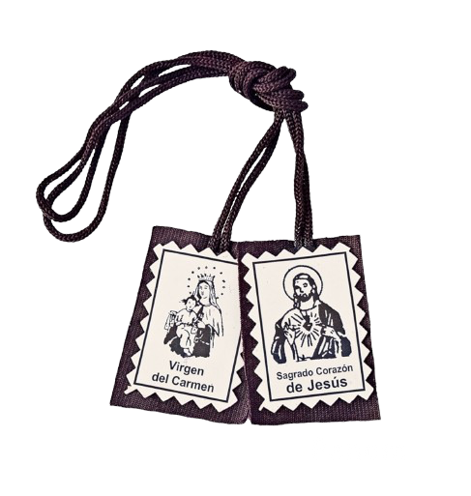

Una protección maternal
7° y 8° básico

Slide 2

Oración
Avemaría
Dios te salve, María,
llena eres de gracia;
el Señor es contigo.
Bendita Tú eres
entre todas las mujeres,
y bendito es el fruto de tu vientre, Jesús.
Santa María, Madre de Dios,
ruega por nosotros, pecadores,
ahora y en la hora de nuestra muerte. Amén

Slide 3

Título del juego
Juguemos a adivinar
Adivina los elementos
1
Dividanse en 2 o 3 grupos según la disposición de la sala de clases.
2
Observen las imágenes que estarán cubiertas con cuadrados negros en la presentación.
3
Intenten adivinar qué objeto se esconde bajo los cuadrados.
4
El primer grupo en descifrar correctamente los elementos ocultos, gana un punto.

Slide 4
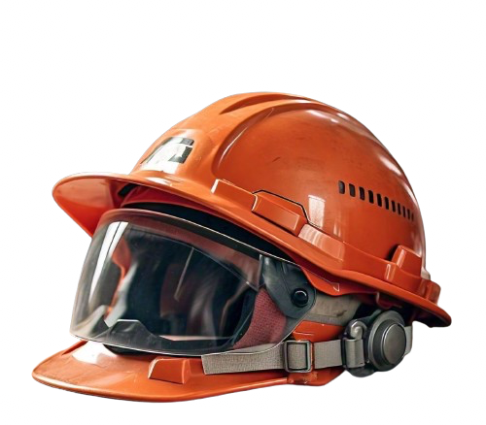
Casco de construcción

Slide 5
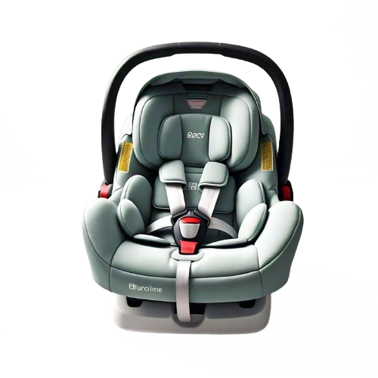
Silla de auto

Slide 6
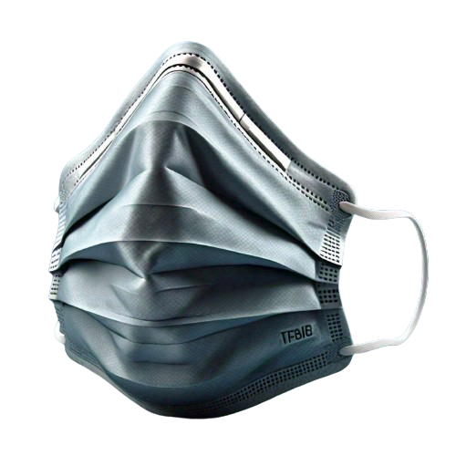
Mascarilla quirúrgica

Slide 7
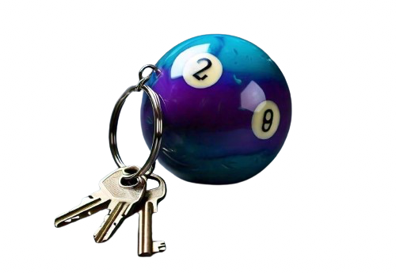
Llaves

Slide 8
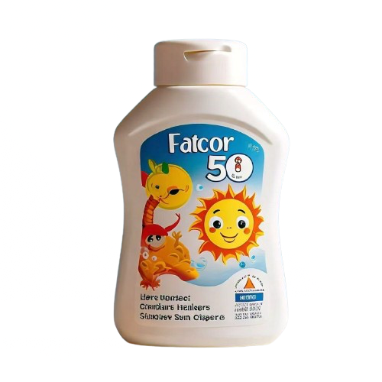
Bloqueador solar

Slide 9
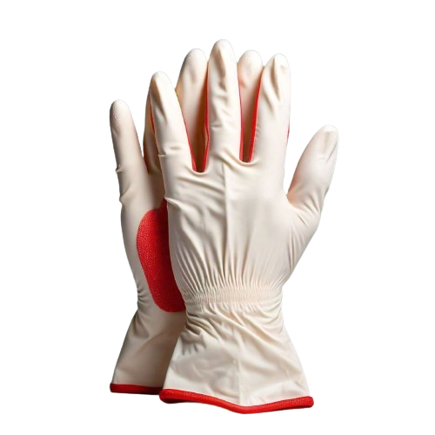
Guantes de látex

Slide 10

Título de la Provocación
Reflexionemos
¿Qué tenían en común los diferentes objetos que han descubierto? ¿Por qué?
¿Por qué creen ustedes que los seres humanos buscamos medidas de protección? ¿Qué les hace decir eso?
¿Qué conexión harían entre este juego y lo aprendido en la clase anterior?¿Por qué?
¿Por qué creen que la Virgen del Carmen ha querido regalarnos, por medio de san Simón Stock, el escapulario?

Slide 11





Título de la Provocación
Recordemos
Recordemos
¿Qué es el escapulario?
¿Quién y cuándo recibió el escapulario?
¿A qué se compromete la Virgen con él?
¿Qué implica llevarlo con fe y amor?
Una devoción mariana.
San Simón Stock el 16 de julio de 1251.
A brindarnos su cuidado maternal.
Tomar a la Virgen María como ejemplo de amor a Dios y a los demás.

Slide 12
Meta de la clase
¿Por qué la Iglesia invita a difundir el uso del escapulario?

Slide 13
¡Elaboremos nuestro afiche para difundir el escapulario!
¡Elaboremos nuestro afiche para difundir el escapulario de la Virgen del Carmen!

Slide 14

Título del juego
Juguemos a adivinar
Instrucciones
1
Reúnete en grupos de 4 integrantes.
2
Recuerden qué es el escapulario a partir de la noticia El regalo de la Virgen del Carmen y la ficha de trabajo de la clase pasada.
3
Seleccionen la información que incorporarán en el afiche, según los parámetros establecidos.
4
Elaboren su afiche publicitario de manera atractiva y armónica, buscando difunfundir la devoción al escapulario en nuestra comunidad educativa.

Slide 15
Reflexionemos
¿Qué incorporarán?
Título o slogan atractivo.
La respuesta de, al menos, 4 de las siguientes preguntas:
¿Qué es el escapulario?
¿Cómo es el escapulario?
¿Quién y cuándo recibió el escapulario?
¿Qué promete la Virgen del Carmen con el escapulario?
¿Qué implica llevar el escapulario?
¿Cuál es la importancia del escapulario?
Al menos una imagen que apoye gráficamente el mensaje.

Slide 16
Meta de la clase
¿Por qué creen que la Iglesia invita a difundir el uso del escapulario?

